Slide 1
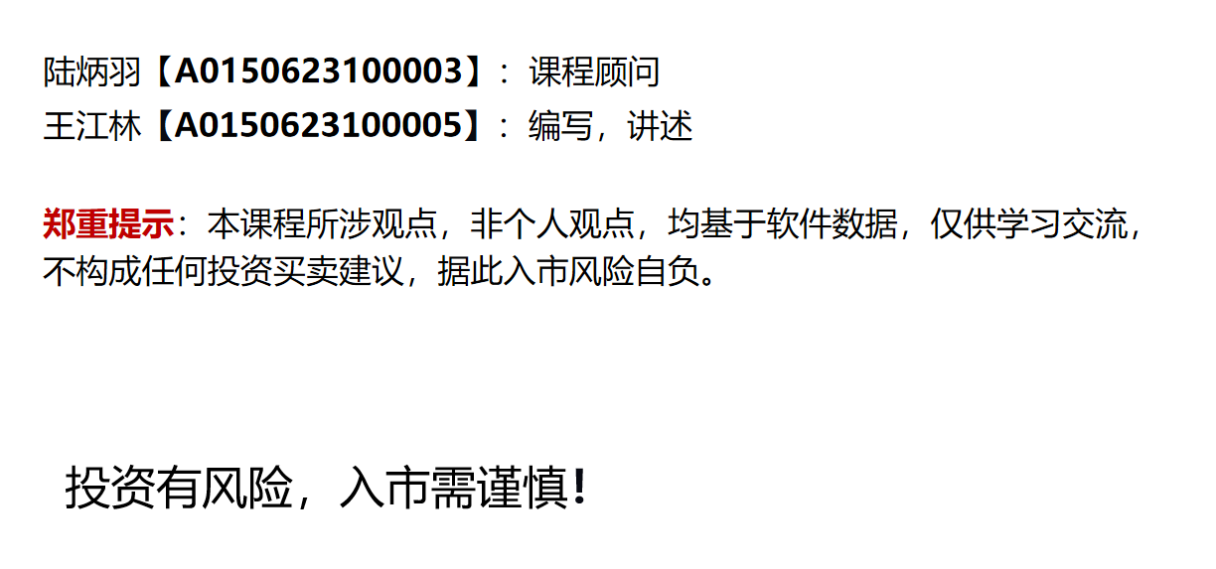
主讲人：王江林
执业编号 A0150623100005

Slide 2
衰竭
本质：多空双方分歧变大，可能引发拐点
形成趋势的反弹或者反转
主讲人：王江林
执业编号 A0150623100005

Slide 3
上涨的衰竭：上涨的动能不足，看空的占据上方（风险）
下跌的衰竭：下跌的动能不足，看多的占据上方（机会）
主讲人：王江林
执业编号 A0150623100005

Slide 4
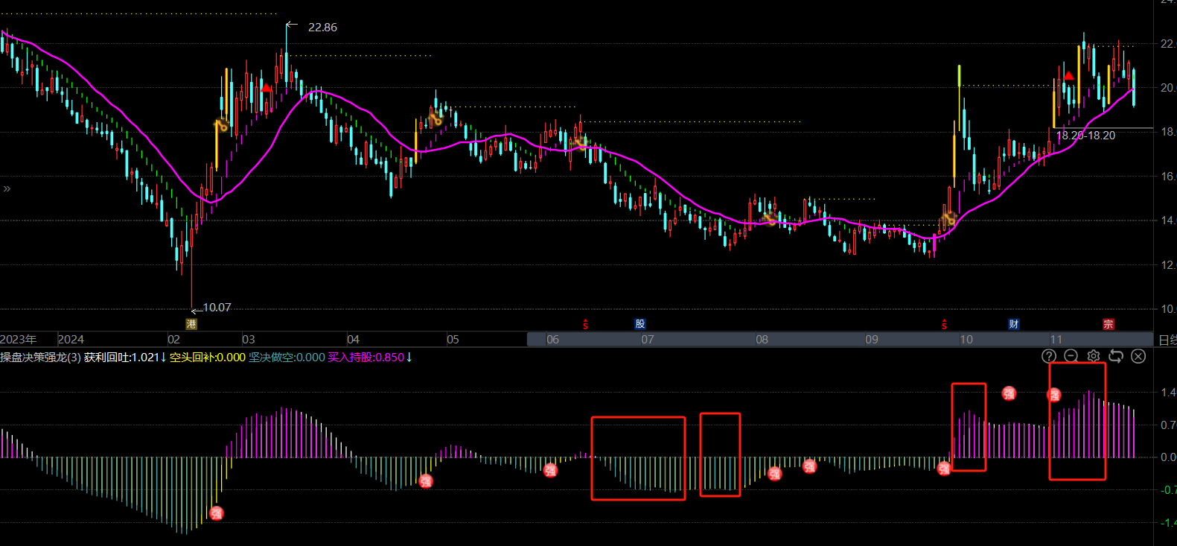
衰竭判断要素：
1、收盘价
2、操盘决策
主讲人：王江林
执业编号 A0150623100005

Slide 5
衰竭应用标准：
下跌衰竭：
收盘价创新低，股价下跌对应的操盘决策纯绿色区域的柱子缩短
（同一个区域内不做对比）
主讲人：王江林
执业编号 A0150623100005

Slide 6
下跌衰竭：
下跌中，操盘决策柱子由全部绿色流出变为有黄色流入即为一个区间
（流入和流出只有一天也算）
下跌过程中的两个纯绿色区域所对应的最长操盘决策柱子以及最低收盘价进行对比；
主讲人：王江林
执业编号 A0150623100005

Slide 7
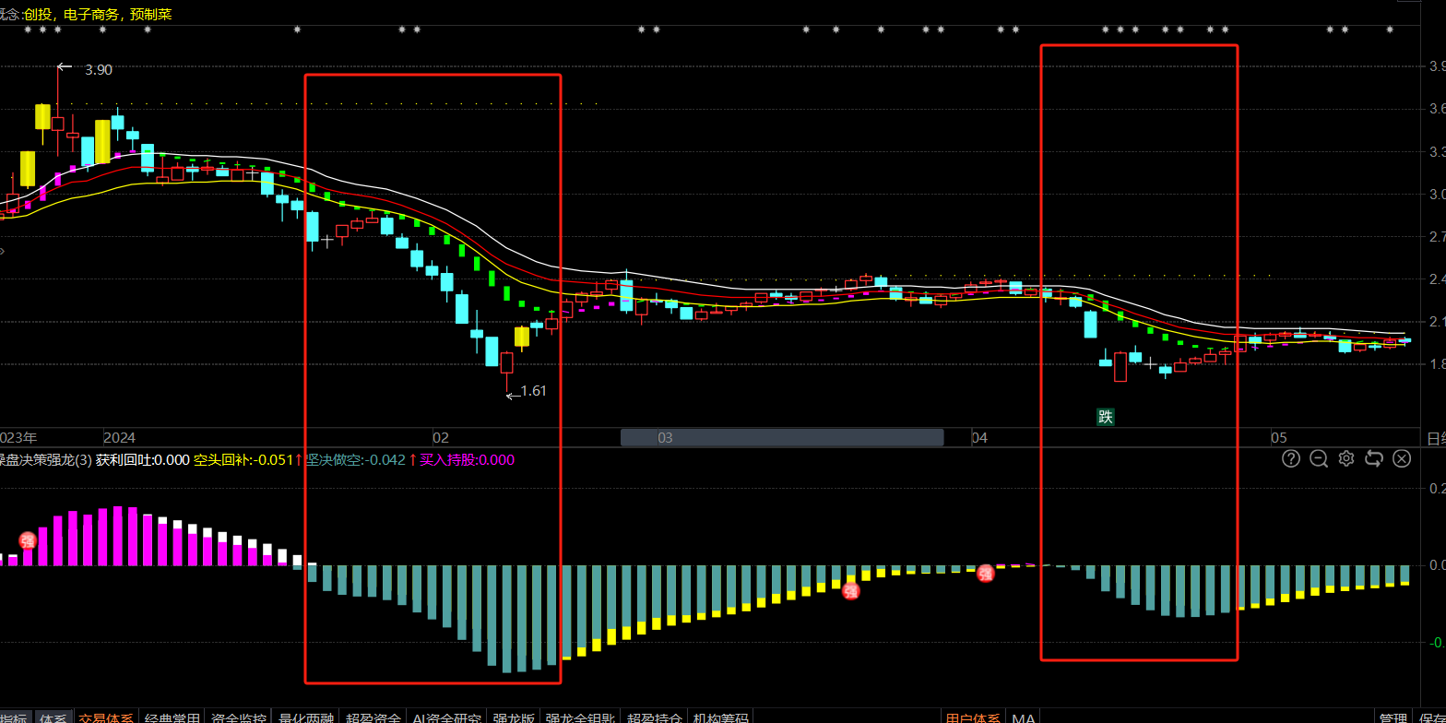
主讲人：王江林
执业编号 A0150623100005

Slide 8
衰竭应用标准：
上涨衰竭：
收盘价创新高，股价上涨对应的操盘决策纯紫色区域的柱子缩短
（同一个紫色区域不做对比）
主讲人：王江林
执业编号 A0150623100005

Slide 9
上涨衰竭：
上涨中，操盘决策柱子由纯紫色拉升变为有白色回吐即为一个区间
（流入和流出只有一天也算）
上涨过程中的两个纯紫色区域所对应的最长操盘决策柱子以及最高收盘价进行对比；
主讲人：王江林
执业编号 A0150623100005

Slide 10
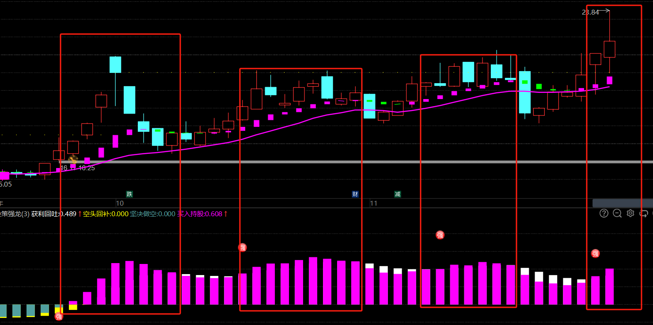
主讲人：王江林
执业编号 A0150623100005

Slide 11
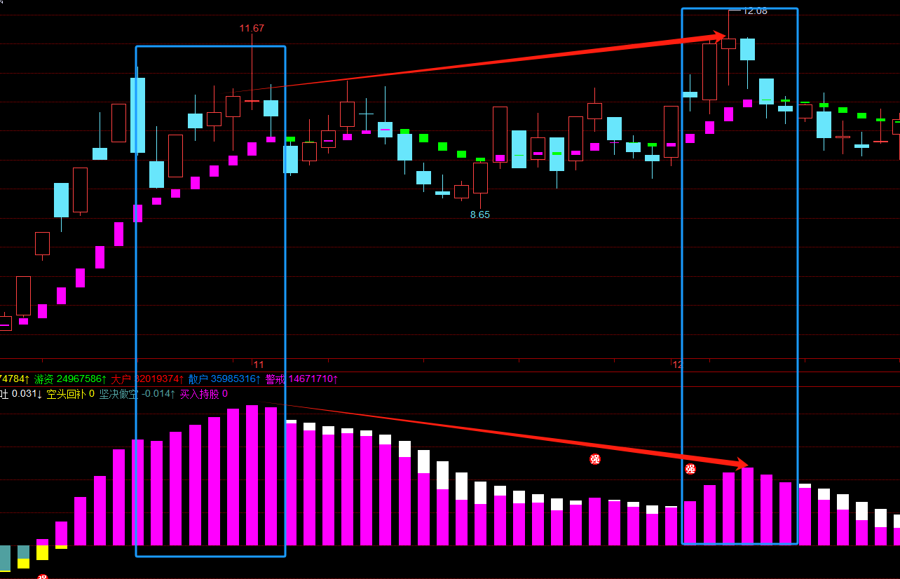
主讲人：王江林
执业编号 A0150623100005

Slide 12
反转定义：
在衰竭的基础上又出现衰竭 这种连续不间断的2次或者2次以上的衰竭，也叫趋势性衰竭，即反转
如：下跌衰竭容易引发拐点，拐点后可能是反弹，也可能是反转，而趋势性衰竭出反转的概率大增
主讲人：王江林
执业编号 A0150623100005

Slide 13
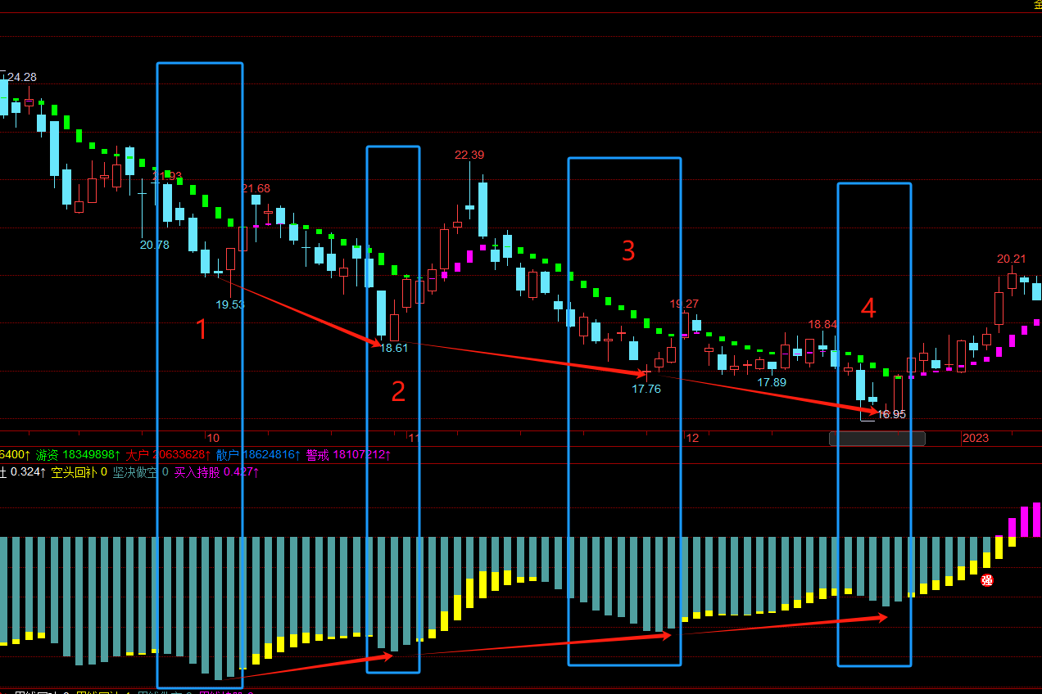
主讲人：王江林
执业编号 A0150623100005

Slide 14
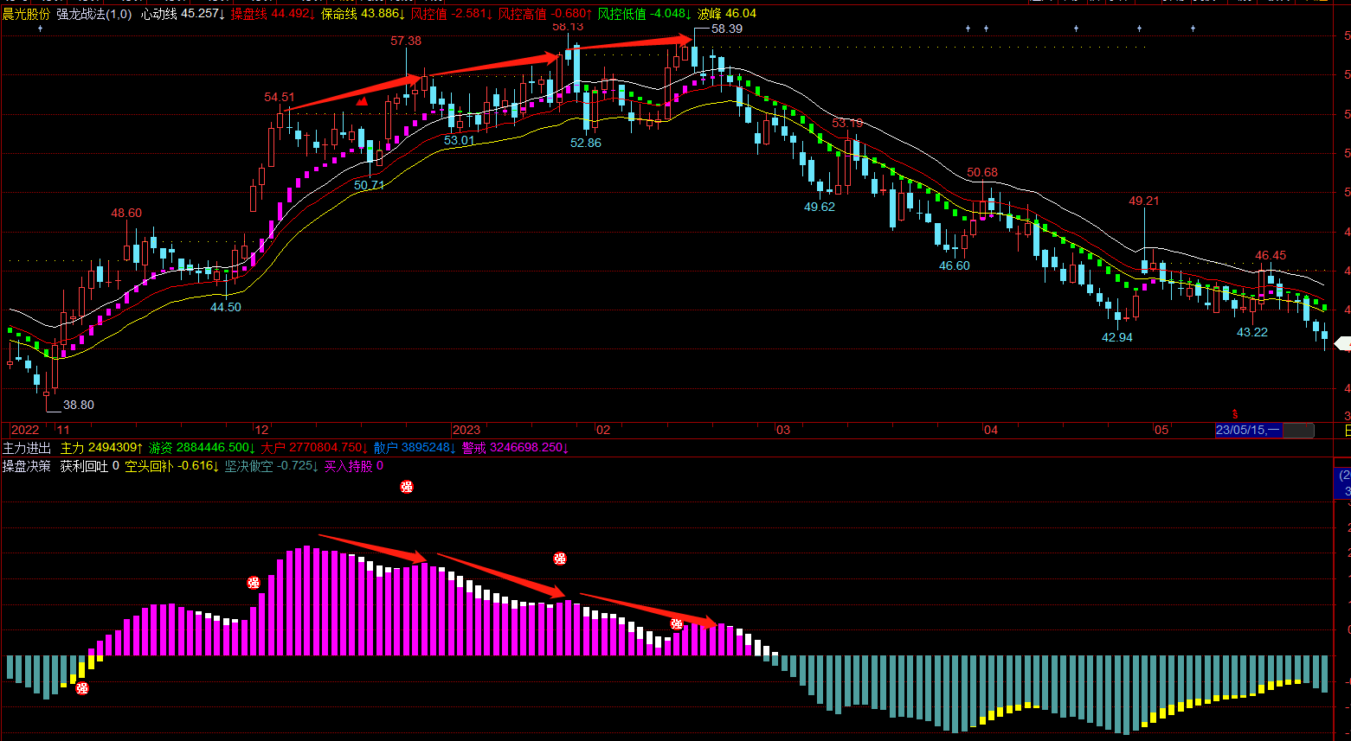
主讲人：王江林
执业编号 A0150623100005

Slide 15
衰竭被修复
1和2对比，有衰竭；
3出现后柱子比2 更长，衰竭没有了，这就是修复；
衰竭要重新开始往后看
主讲人：王江林
执业编号 A0150623100005

Slide 16
总结
下跌衰竭： 收盘价创新低，股价下跌对应的操盘决策纯绿色区域的柱子缩短
上涨衰竭： 收盘价创新高，股价上涨对应的操盘决策纯紫色区域的柱子缩短
同一片区域不做对比
主讲人：王江林
执业编号 A0150623100005

Slide 17


